Slide 1
미세먼지 조회 어플리케이션 개발 -기획-
2014182029 이병철
2014184002 강희재

Slide 2
목차
① 개발 주제
② OpenAPI 정보
③ 구현 기능
④ 역할 분담
⑤ 개발 일정

Slide 3
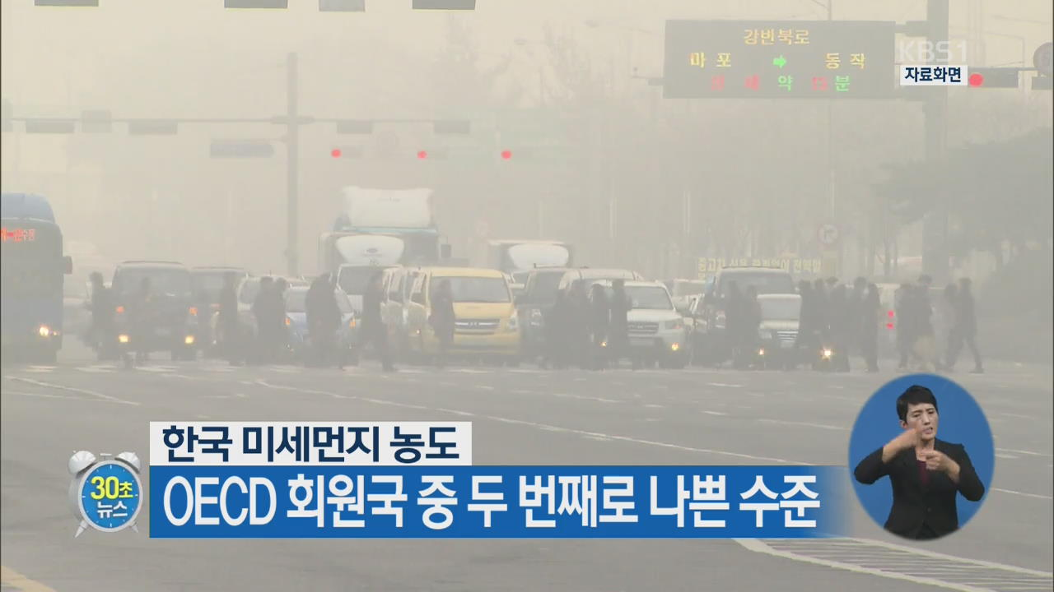
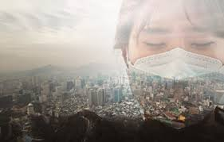
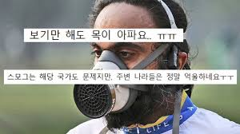
개발 주제

Slide 4
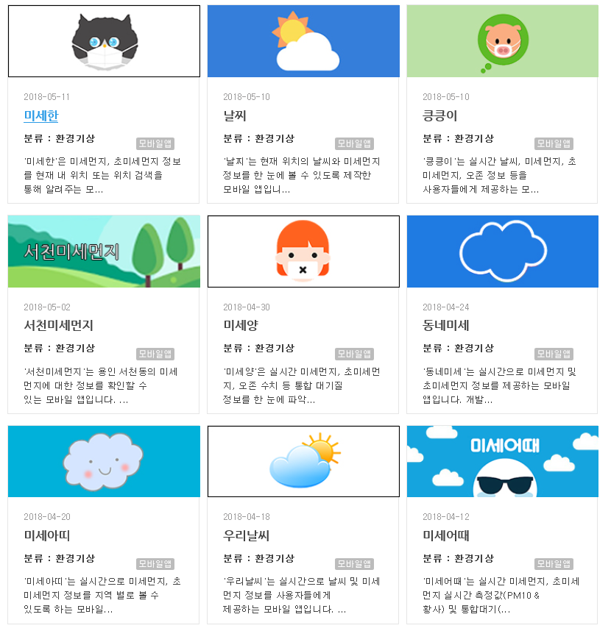
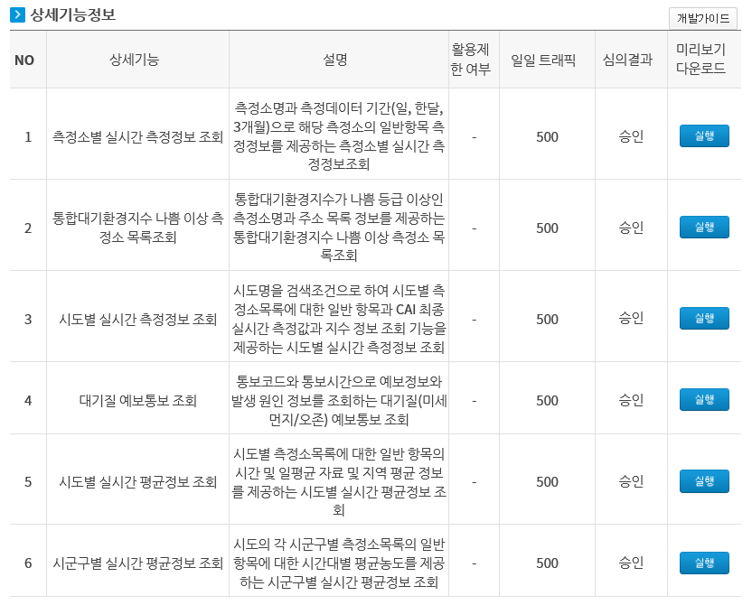
OpenAPI 정보

Slide 5
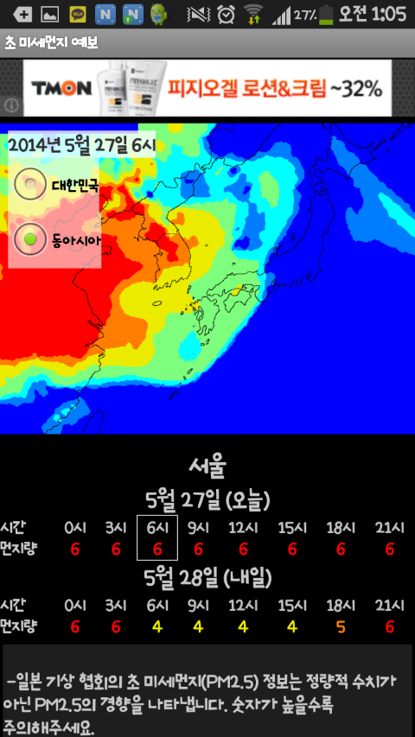
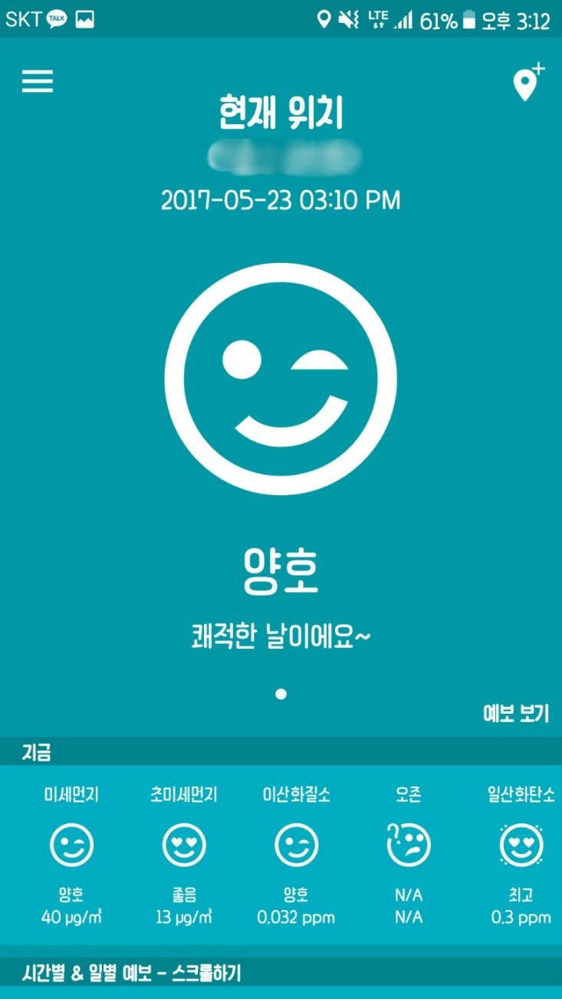
구현 기능
원하는 지역의 오염도 확인
지도로 확인하는 오염도 확인
텔레그램 연동

Slide 6
역할 분담
이병철 | 강희재
PPT제작, 발표 녹화 | 지역 검색 기능
지도 맵/위치 서비스 제공 | 텔레그램 연동, C/C++ 연동

Slide 7
개발 일정
주차 | 계획 | 세부 계획 | 시행
1주 | 파이썬 모듈, OpenAPI 조사 응용 앱 개발 예시 조사 | Xml 모듈 조사 완료, 활용 사례 조사
2주 | 기획발표5/17, 상세 기능, 구현 방법, 역할 분담 등 | 대기질 측정 정보 제공, youtube 기획 발표
3주 | OpenAPI 연동 구현 | 국가공공데이터포털 OpenAPI 활용
4주 | 다양한 검색 기능 구현 | 검색 (지역, 오염도 등) 정보 제공
5주 | 중간 시연 발표 | Youtube 활용 중간 시연 발표
6주 | tkinter GUI 구현 다양한 통계 기능 구현 | 선택 지역 오염도 및 지도로 확인하는 오염도 정보 제공
7주 | 데이터베이스, 지도 연동, 사진, 멀티미디어 구현 | 데이터베이스, 지도 추가 기능 구현
8주 | C/C++연동,배포파일작성, 텔레그램 연동 최종구현 발표 | C/C++연동, distutils 모듈 활용 배포파일, 텔레그램 연동, Youtube 활용 최종 시연 발표

